Slide 1
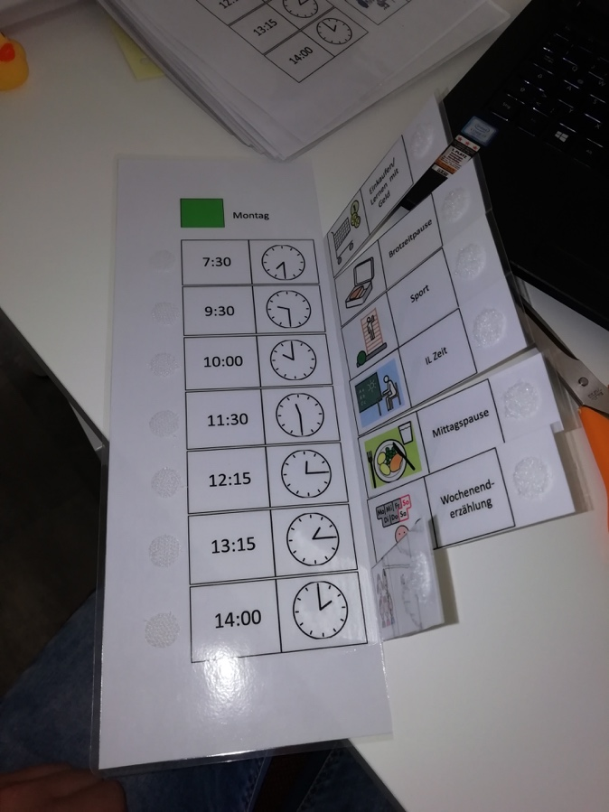
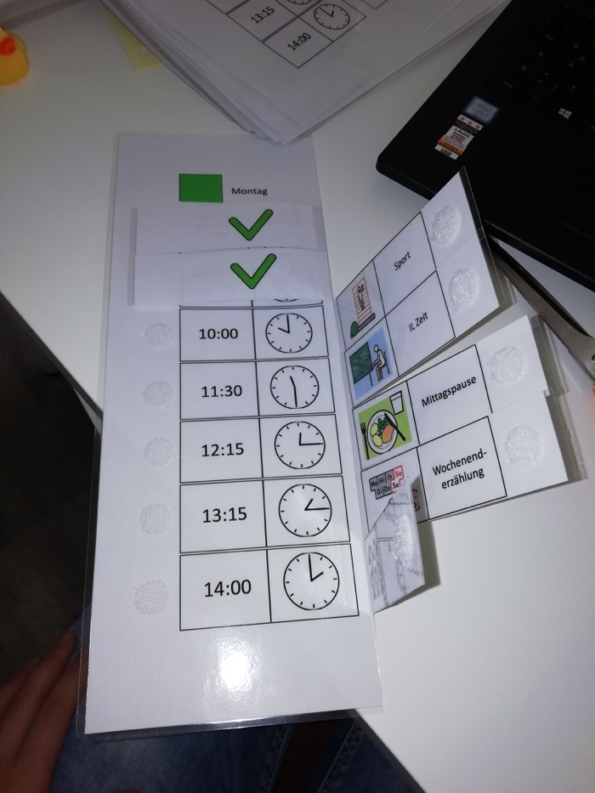
Vorlage Umklappplan
www.metacom-symbole.de > downloads

